Slide 1
联系方式：
办公室：李兆基科技大楼A1011
手机号：18210064570
邮箱：jiangyao@mail.tsinghua.edu.cn
工 程 图 学
姜 峣
副研究员
清华大学，机械工程系

Slide 2
立体与立体相交
8
Notes:
相交同样是构建复杂形体的一种手段

Slide 3
内 容
8.1 立体与立体相交简介
8.2 平面体与平面体相交
8.3 平面体与回转体相交
8.4 回转体与回转体相交
8.5 多形体相交

Slide 4
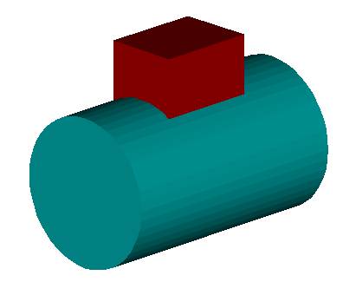
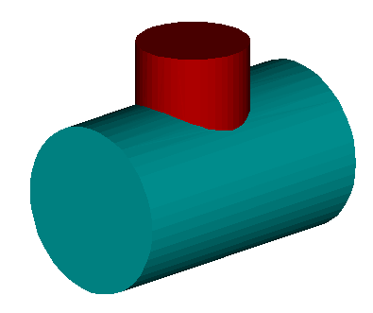
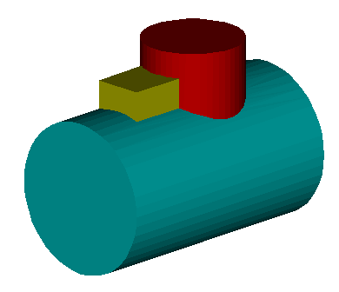
8.1 立体与立体相交简介
相贯的概念
立体与立体相交称为相贯。
其表面产生的交线叫做相贯线。
相贯线
相贯的形式 – 立体形状
平面体与平面体相贯
平面体与回转体相贯
回转体与回转体相贯
多体相贯
Notes:
相贯和相贯线的基本概念
三种基本的相贯形式：按照立体的形状来划分

Slide 5
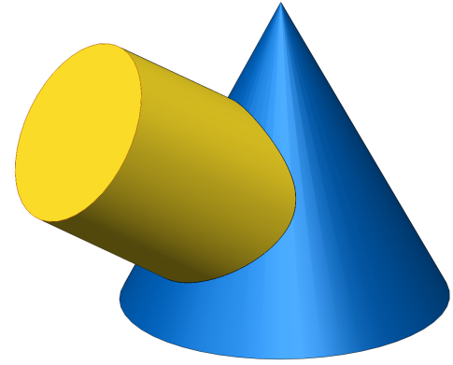
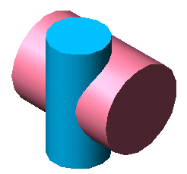
8.1 立体与立体相交简介
相贯的形式 – 立体相对位置
正交
偏交
斜交
Notes:
相贯的形式：按照立体的相对位置关系划分

Slide 6

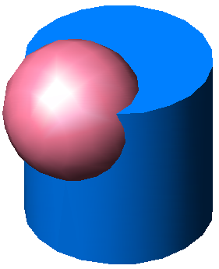
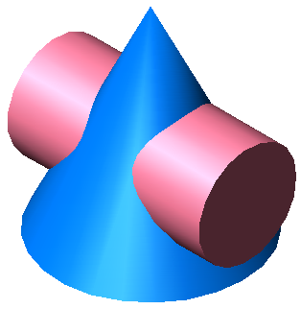
8.1 立体与立体相交简介
相贯线的形状取决于：
• 相交立体的形状
• 相交立体的相对大小
• 相交立体的相对位置
相贯线的投影取决于：
相交立体对投影面的相对位置
Notes:
相贯线的形状
相贯线的投影

Slide 7

8.1 立体与立体相交简介
相贯线的主要性质
表面性
相贯线位于两立体的表面上。
封闭性
相贯线一般是封闭的空间折线（通常由直线
和曲线组成）或空间曲线。
公有性
相贯线是两立体表面的共有线。
其作图实质是找出相贯的两立体表面的若干
公有点的投影。
Notes:
相贯线的主要性质

Slide 8
8.2 平面体与平面体相交
8

Slide 9
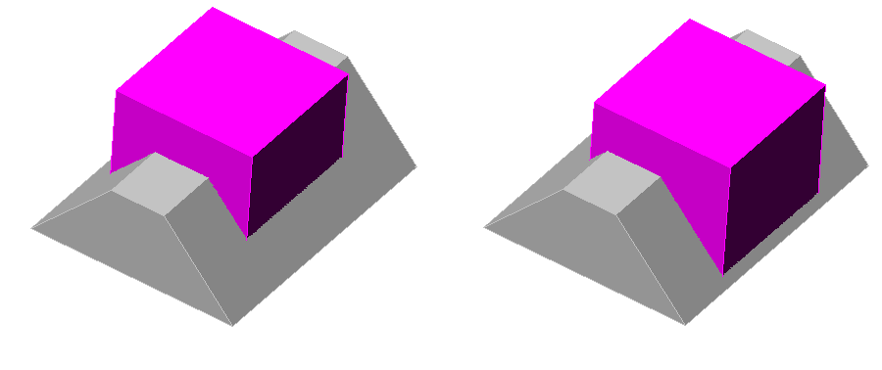
8.2 平面体与平面体相交
1. 相贯线的形状
相贯线是由若干段平面直线组成的封闭的空间折线。
2. 相贯线的求法
求平面体各表面与另一平面体表面的交线。
求截交线问题
9

Slide 10
8.2 平面体与平面体相交
【例】补全主视图
3’,4’
8’,7’
4”,7”
3”,8”
1. 空间分析
5’
6’
5”,6”
2’
1’
1”,2”
交线为空间闭合折线(8段)
2. 投影分析
水平投影有积聚性
5
6
6
7
侧面投影有积聚性
4
7
8
5
4
3
8
3
3. 作图
1
面上找点方法
2
1
2
4. 检查
10
Notes:
读图：哪两个平面体相交，分别是四棱柱和梯形棱柱
空间分析：相贯线是封闭的空间折线，由几条直线围成的相贯线？
哪些表面发生了相交：四棱柱的侧面
前后两个棱面各有一条交线，左右两个棱面各有三条交线
投影分析：相贯线是两个立体表面的公有线
相贯线在俯视图中的投影：四棱柱的四个侧面在俯视图的投影具有积聚性，相贯线的水平投影也应该积聚在这四条直线上，标上顶点序号
相贯线在左视图中的投影：梯形棱柱的前面、后面、顶面在左视图中的投影具有积聚性
相贯线在主视图中的投影：知道了交点的两个投影，可以求出主视图中的投影，顺序连接
作图检查：可见性判断，相交组成整体后轮廓线消失

Slide 11
8.2 平面体与回转体相交
8

Slide 12
8.2 平面体与回转体相交
1. 相贯线的形状
由若干段平面曲线（或直线）所组成的空间折线。
2. 相贯线的求法
求交线的实质是求平面体各棱面（平面）与回转体表面的截交线。
求截交线问题
空间分析：分析各棱面与回转体的相对位置，判断交线的空间形状
投影分析：分析各棱面相对于投影面的位置，判断交线的已知投影
作图：求出各棱面与回转体表面的截交线，连接，并判断可见性
12

Slide 13
8.2 平面体与回转体相交
此段外形轮廓线消失
【例】求作主视图
●
●
1. 空间分析
由四段平面曲线（直线）构成的封闭的空间折线
2. 投影分析
3. 作图
4. 检查
13
Notes:
读图：圆柱和四棱柱相贯；
空间分析：相贯线是一条封闭的空间折线，四棱柱四个侧面都相交，产生四条交线
前后交线：前后侧面与圆柱轴线平行，交线为两条直线；
左右交线：左右侧面与圆柱轴线处置，交线是两条圆弧；

Slide 14
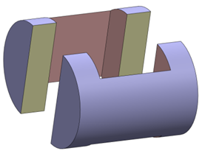
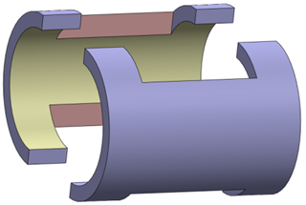
8.2 平面体与回转体相交
圆柱变成圆柱筒将如何？
讨论
有虚线
无线
内表面为四棱柱孔
分别求四棱柱孔与圆柱外表面、圆柱内表面的交线
交线不变
14

Slide 15
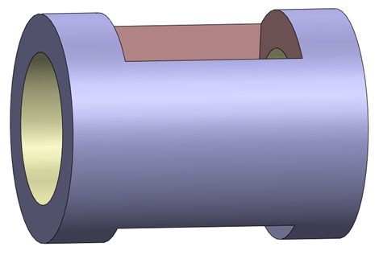
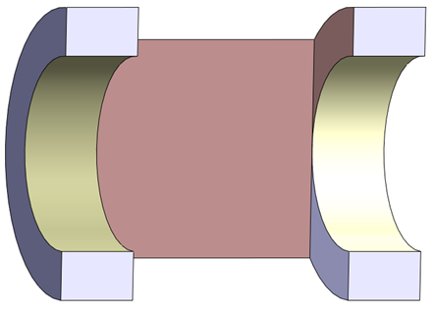
8.2 平面体与回转体相交
讨论
无线
15

Slide 16
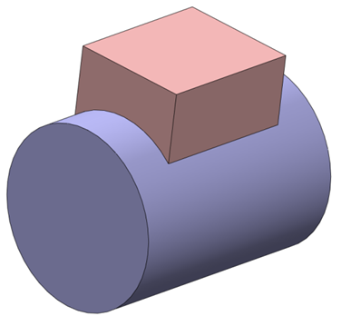
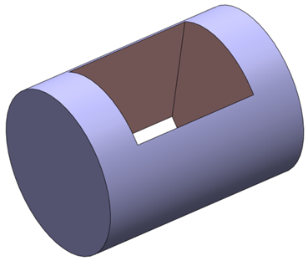
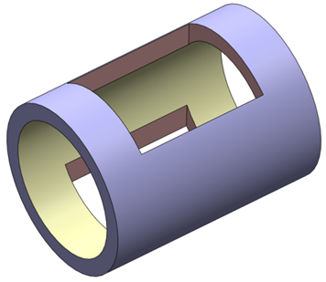
8.2 平面体与回转体相交
归纳
外表面与外表面相交
相贯线产生
外表面与内表面相交
内表面与内表面相交
交线相同
求交线的方法相同
16

Slide 17
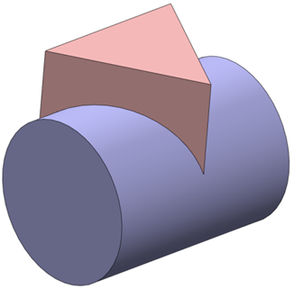
8.2 平面体与回转体相交
【例】三棱柱与圆柱相贯,求作主视图
1. 空间分析
圆柱轮廓线终止点
2. 投影分析
此段为虚线
f ′
e″
f ″
3. 作图
e′
a′
b′
a″
b″
c′
c″
求后棱面的交线
求前侧棱面的交线
棱线终止点
a
b
4. 检查 : 轮廓线
e
f
圆柱轮廓线
c
棱柱轮廓线
17

Slide 18
8.3 回转体与回转体相交
8

Slide 19
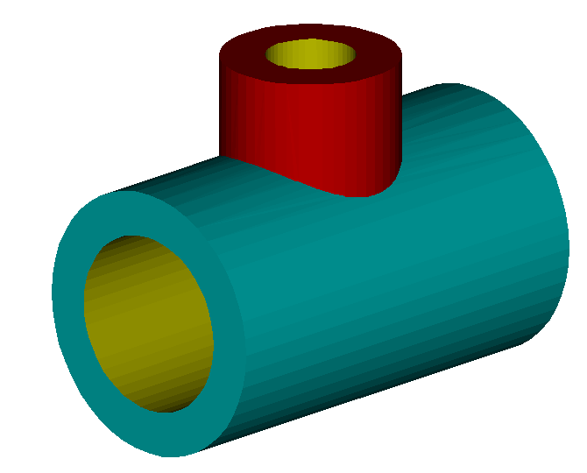
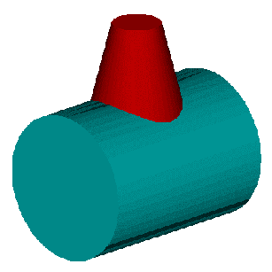
8.3 回转体与回转体相交
1. 相贯线的形状
相贯线一般为光滑封闭的空间曲线
2. 相贯线的求法
求出相贯线上的一系列点，再光滑连接。
先取特殊点，后取中间点（一般位置）
求作相贯线上点的基本方法：
积聚性表面取点法
辅助平面法
辅助球面法
19

Slide 20
8.3 回转体与回转体相交
积聚性表面取点法
求相贯线的基本步骤：
利用圆柱面投影具有积聚性的特点，用圆柱面上取点的方法，由两圆柱面上若干公有点的已知投影，求出公有点的未知投影。
空间分析，确定交线的空间形状
投影分析，确定交线的已知投影
作图，求交线的投影
最高点、最低点、最左点、最右点、最前点、最后点、轮廓线上的点。
• 先找特殊点
• 补充中间点
• 光滑连接
检查：轮廓线、可见性
20

Slide 21
8.3 回转体与回转体相交
此段外形轮廓线消失
【例】求作主视图
1'
3'
1"
,3"
●
●
•
封闭的
空间曲线
●
●
●
●
2"
1. 空间分析
●
•
2'
2. 投影分析
3. 作图
1）特殊点
2）中间点
3）光滑连接
•
•
1
3
4. 检查轮廓线的投影
●
•
●
2
21

Slide 22
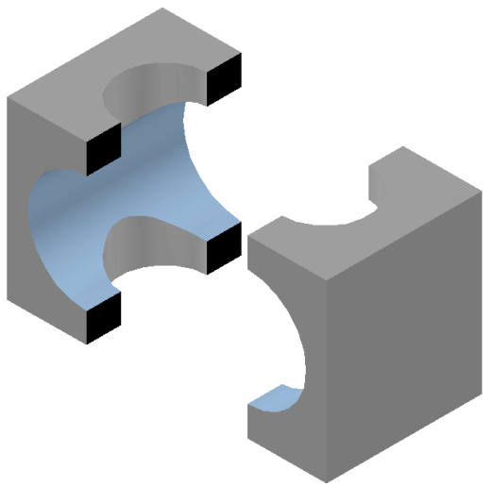
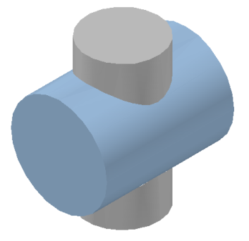
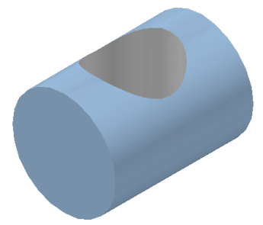
8.3 回转体与回转体相交
讨论1：相贯线的产生
相贯线相同，求相贯线的方法相同
两外表面相交
外表面与内表面相交
两内表面相交
圆柱面Ⅱ
圆柱面Ⅱ
圆柱面Ⅰ
圆柱面Ⅰ
圆柱面Ⅱ
圆柱面Ⅰ
22

Slide 23
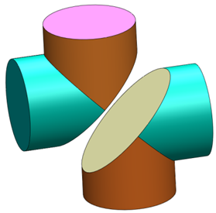
8.3 回转体与回转体相交
讨论2
两轴线垂直相交的圆柱,
直径的相对大小对相贯线的影响
交线为两条平面
曲线（椭圆）
相贯线投影向大圆柱轴线弯曲
23

Slide 24
8.3 回转体与回转体相交
蒙日(G.Monge)定理
若两个二次曲面同切于第三个二次曲面，则这两个二次曲面的交线为平面曲线。
两个轴线相交的回转面同切于一个圆球面时，则这两个回转面的交线为椭圆（平面曲线）。其积聚性的投影为这两个回转面轮廓线的交点对连。
24

Slide 25
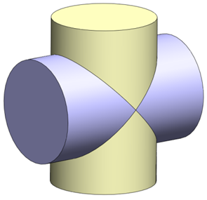
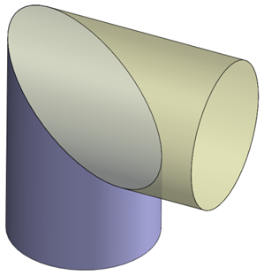
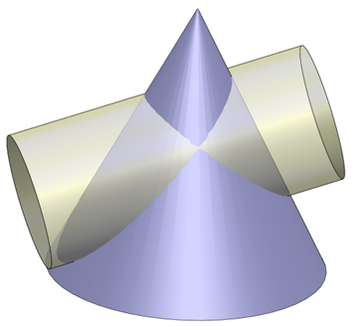
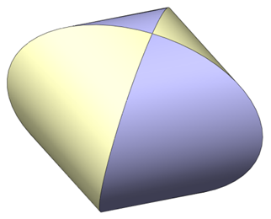
8.3 回转体与回转体相交
25

Slide 26
8.3 回转体与回转体相交
相贯线由两支变成一支
讨论3
两圆柱相对位置对相贯线的影响
26

Slide 27
第8讲 课后作业1
P26 – 8
P27 – 2, 4

Slide 28
8.3 回转体与回转体相交
【例】完成主视图
外形交线
●
●
●
●
两外表面相贯
●
●
一内表面和一外表面相贯
●
●
●
●
●
●
●
●
●
内形交线
两内表面相贯
●
●
●
●
28
Notes:
读图：确定是什么形体相贯，两个圆桶相贯，轴线相交且垂直；
分析相贯线：外圆柱面相贯、内-外圆柱面相贯、内内圆柱面相贯；
复杂形体相贯，分别求解相贯线：外形交线、内形交线
相贯线：积聚性表面取点法，先确定相贯线的已知投影，再找特殊点和中间点
特殊点：两个轮廓线的交点，以及根据相贯线弯向大圆柱轴线确定的特殊点

Slide 29
8.3 回转体与回转体相交
【例】求两偏交圆柱体的交线
1. 空间分析
2. 投影分析
3. 作图
特殊点
中间点
光滑连接曲线
4. 检查
大圆柱V面外形轮廓线终止点
外形轮廓线与曲线的切点
外形轮廓线投影
小圆柱V面外形轮廓线终止点，外形轮廓
线与曲线的切点，曲线投影虚实分界点
29
Notes:
空间分析：交线为空间封闭曲线
投影分析：确定交线的已知投影
特殊点：最前点、最左最右、最上最下、最后点
相贯线可见性判断：从俯视图，圆柱的前半个圆柱面上的点才可见
圆柱轮廓可见性判断：小圆柱轮廓线，从左视图上进行观测；大圆柱轮廓线，从俯视图上进行观测
相贯线是光滑曲线，不要有交点

Slide 30
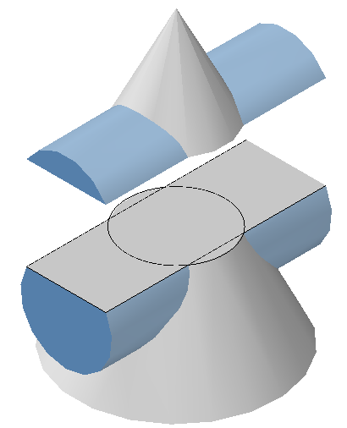
8.3 回转体与回转体相交
辅助平面法
求交点的基本步骤：
根据“三面共点”的原理，利用辅助平面求出两回转体表面上的若干共有点，从而画出相贯线的投影。
作辅助平面与相贯的两立体相交
分别求出辅助平面与相贯的两立体表面的交线
求出交线的交点（即相贯线上的点）
P与圆锥面的交线
辅助平面的选择原则：
P与圆柱面的交线
使辅助平面与两回转体表面的交线的投影简单易画，如直线或圆。
P
圆柱面与圆锥面交线上的点
辅助平面
30
Notes:
圆柱与圆柱相贯，可以利用积聚性表面取点方法取点

Slide 31

8.3 回转体与回转体相交
【例】已知左视图，完成主、俯视图
PW
空间分析
P∩圆柱面 = 直线
投影分析
P∩圆锥 = 圆
作图
圆∩直线 =交线上的点
特殊点
中间点
光滑连接
31
Notes:
读图：圆柱和圆台相贯
空间分析：相贯线为空间光滑曲线
特殊点：主视图上两个轮廓线的交点、左视图上的切点

Slide 32
8.4 多形体相交
8

Slide 33
8.4 多形体相交
求解思路：
形体分析:
分析形体由哪些基本体组成
分析它们是如何相交的
分析相交立体的哪些表面相交
分析每条相贯线的形状、依次作图求出
33
Notes:
多形体相贯：两两求交线

Slide 34
8.4 多形体相交
【例】补全主视图
3
2
分解形体
如何相交
两两求交线
●
●
●
●
●
1
1与2有交线
●
1与3有交线
●
2与3有交线
34
Notes:
分析形体组成：由哪几个基本体组成

Slide 35
8.4 多形体相交
【例】补全主视图
检查：相贯线交汇之点
●
●
三面共点
●
三面共点
35

Slide 36
第8讲 立体与立体相交
小 结
平面体与平面体相贯线：实质是求平面体各表面与平面体的截交线。
平面体与回转体相贯线：实质是求平面体各表面与回转体的截交线。
36

Slide 37
第8讲 立体与立体相交
小 结
两回转体相贯线的求解方法
1. 积聚性表面取点法：利用面上取点的方法，求解两圆柱的相贯线
两圆柱直径变化和相对位置对相贯线的影响规律
检查圆柱轮廓线的投影
2. 辅助平面法：利用“三点共面”的原理求解
辅助面与回转面的交线投影应尽量简单，一般为直线或圆
37

Slide 38
第8讲 立体与立体相交
小 结
多体相贯的相贯线求解方法
形体分析：搞清哪些形体相交，交线是什么
两两求交线：注意两两相交的三条交线应汇聚于一点
38

Slide 39
第8讲 课后作业2
P28 – 5, 6, 7
P29 – 10
39

Slide 40
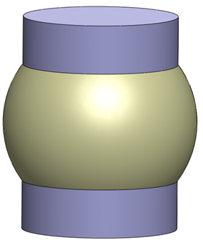
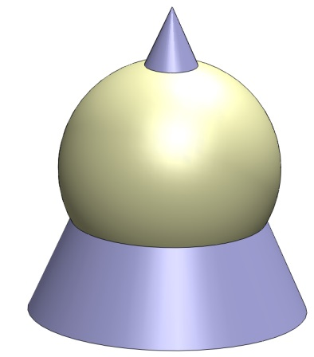
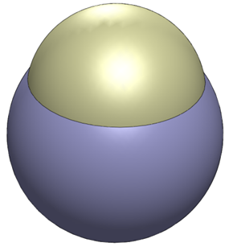
8.3 回转体与回转体相交
辅助球面法
观察：圆球面与回转面相交，交线有何特点
当球面与回转面共轴时，其交线为垂直于轴线的圆
适用条件：
两立体均为回转体
两回转体的轴线相交
40

Slide 41
8.3 回转体与回转体相交
辅助球面法
根据“三面共点”的原理，利用辅助球面求出两回转体表面上的若干共有点，从而画出相贯线的投影。
辅助球面法求交点的基本步骤：
确定辅助球球心的位置
确定辅助球半径的范围
利用辅助球面法找点（特殊点、中间点）
分别求出辅助球面与相贯的两立体表面的交线，求出交线的交点
光滑连线、注意轮廓线、可见性
41

Slide 42
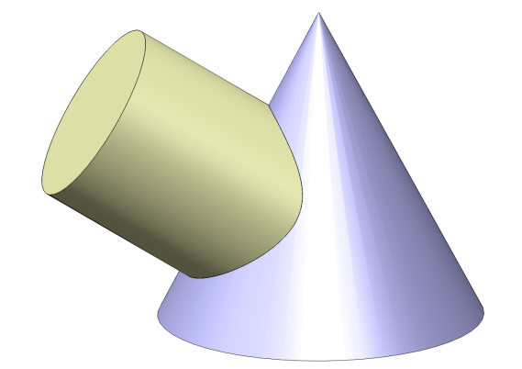
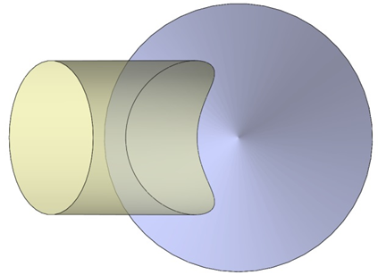
8.3 回转体与回转体相交
【例】求圆柱与圆锥表面的交线
最大球
最小球
空间分析
投影分析
交线为空间曲线
球面∩圆柱面
球心
作图
求特殊点
球面∩圆锥面
求中间点
光滑连接曲线
如何选择辅助面？
交线的H投影
辅助球面
42

